Slide 1

Design Thinking: Test Pt 2
Chapter 5 - Topic 4

Slide 2

Agenda
Design Thinking: Test Pt 2
1) Usability testing
2) Memilih populasi dan sampel
3) Menghindari bias
4) Menganalisa hasil testing

Slide 3
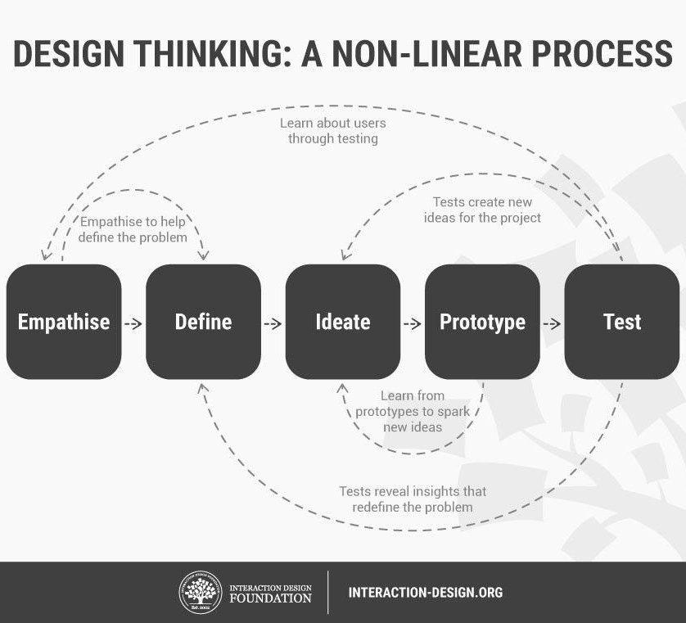
Recap
Recap
Design Thinking menangani masalah kompleks dengan:
1. Empathizing: Memahami kebutuhan manusia
yang terlibat.
2. Defining: Membingkai ulang dan mendefinisikan
masalah dengan cara yang berpusat pada manusia.
3. Ideating: Menciptakan banyak ide dalam sesi ideation.
4. Prototyping: Mengadopsi pendekatan langsung dalam
pembuatan prototipe.
5. Testing / Pengujian: Mengembangkan prototipe atau
solusi yang dapat diuji untuk masalah tersebut.
Notes:
Author/Copyright holder: Teo Yu Siang and Interaction Design Foundation. Copyright licence: CC BY-NC-SA 3.0

Slide 4
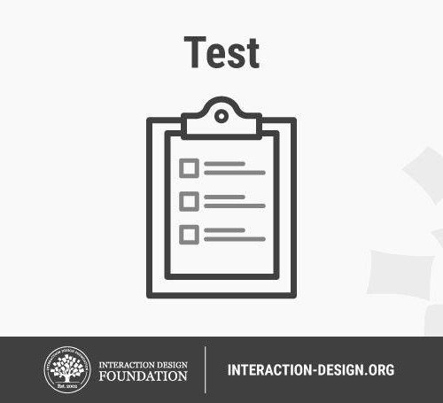
Recap
Recap
Prototipe dapat dibagikan dan diuji di dalam tim desain Anda, atau di departemen lain, atau pada sekelompok kecil orang di luar tim desain.
Fase ini adalah tahap percobaan, dan tujuannya adalah untuk mengidentifikasi solusi yang terbaik. Desainer atau evaluator secara ketat menguji produk lengkap menggunakan solusi terbaik yang diidentifikasi selama fase pembuatan prototipe.
Aktivitas kunci pada fase ini adalah menguji untuk belajar: sempurnakan ide dengan mengumpulkan umpan balik dan bereksperimen ke depan.
Notes:
Author/Copyright holder: Teo Yu Siang and Interaction Design Foundation. Copyright licence: CC BY-NC-SA 3.0

Slide 5
Usability testing

Slide 6
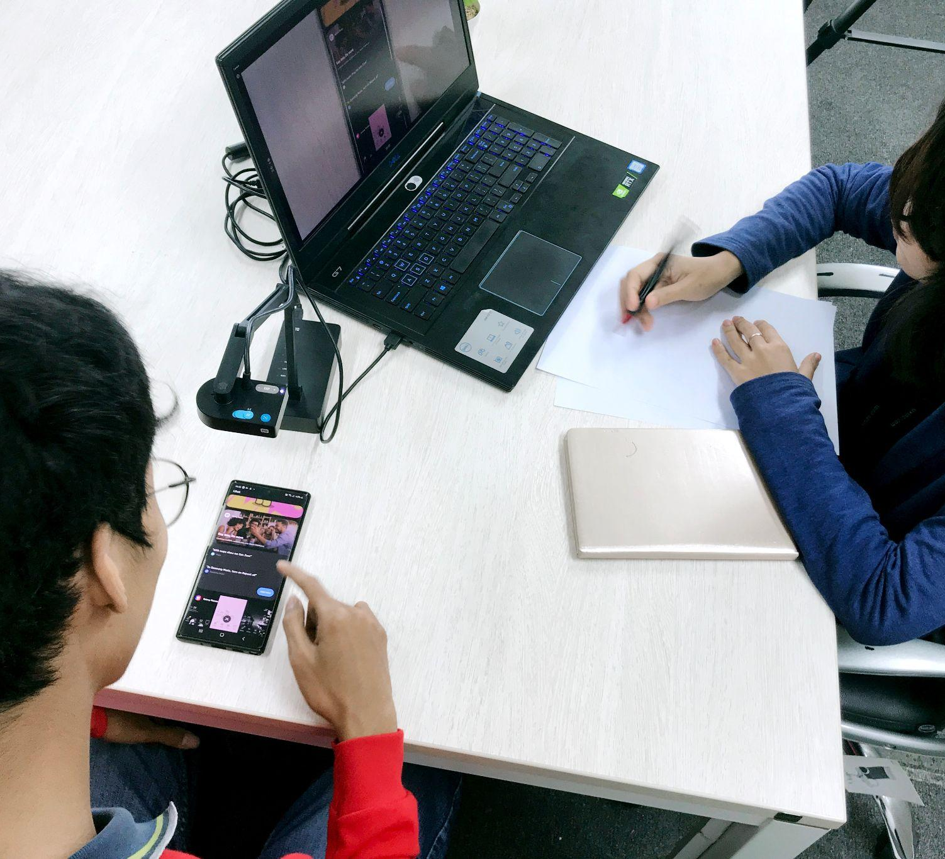
Usability testing
Recap: usability testing User experience (UX) testing atau pengujian pengalaman pengguna - sering disingkat dengan usability testing atau pengujian kegunaan - adalah proses pengujian berbagai bagian situs web atau aplikasi untuk menemukan cara paling baik dan efektif untuk menyelesaikan suatu aktivitas. Usability testing mengukur seberapa “berguna” sebuah situs web atau aplikasi dengan membuat para pengguna mencobanya. Pengguna diminta mengamati dan memakai produk sekaligus memberikan pendapat mereka selama proses berlangsung.
Notes:
Photo by UX Indonesia on Unsplash

Slide 7
Usability testing
Usability testing dapat dilakukan baik pada prototipe maupun pada produk jadi. Pengujian dengan prototipe dianggap lebih baik (lebih murah untuk mengubah prototipe daripada produk jadi). Walaupun sejumlah faktor dapat membedakan implementasi usability testing, pada umumnya proses usability testing dapat dipecah menjadi beberapa langkah. Mari kita telusuri…
Notes:
Photo by UX Indonesia on Unsplash

Slide 8
Usability testing
1
Identifikasi apa yang perlu diuji (produk baru, fitur, dll.)
dan mengapa perlu
2
Identifikasi pengguna target (pelanggan). Buat persona pengguna untuk memahami target Anda.
3
Buat daftar tugas / aktivitas yang perlu dilakukan oleh pengguna target (rencana pengujian)
4
Contoh - contoh metrik: waktu untuk mengerjakan tugas, tingkat keberhasilan, goal fulfillment
Tetapkan metrik - metrik. Metrik akan membantu Anda mengevaluasi hasil pengujian.
5
Contoh faktor demografi pengguna: usia, tempat tinggal, pendapatan. Contoh faktor psikografis: kepribadian, nilai, pendapat, minat, dan gaya hidup
Rekrut peserta tes yang tepat. Saat merekrut, pertimbangkan faktor demografi & psikografis.
Notes:
Photo by Sigmund on Unsplash

Slide 9
Usability testing
6
Cari moderator, mereka yang akan memberi peserta serangkaian tugas secara langsung dan mengamati tindakan dan reaksi mereka.
7
Analisa hasil pengujian dan jangan hiraukan temuan. Temuan dari hasil pengujian kegunaan dapat memberikan banyak wawasan.
8
Diskusikan wawasan dengan pemangku kepentingan. Periksa apakah wawasan dan visi Anda selaras dengan kebutuhan bisnis.
Terapkan wawasan yang telah Anda temukan. Aplikasikan perubahan yang diperlukan pada desain produk Anda. Ingatlah bahwa pengujian kegunaan adalah proses berulang dan Anda perlu memvalidasi keputusan desain Anda dengan pengguna target (mungkin lebih dari dua kali).
10
Notes:
Photo by Sigmund on Unsplash

Slide 10

Usability testing
Best Practices
Best practices adalah koleksi prosedur dan anjuran yang ditetapkan sebagai yang benar atau paling efektif.
Mari kita telusuri beberapa praktik terbaik saat melakukan pengujian kegunaan.
Notes:
Photo by Estúdio Bloom on Unsplash

Slide 11

Usability testing
1) Rancang tugas dengan baik
Buat serangkaian tugas yang akan perlu dikerjakan oleh peserta tes dan buat tugas tersebut sejelas mungkin. Anda mungkin perlu mengamati berbagai kesalahan atau tantangan yang dialami pengguna. Maka dari itu, sangatlah penting untuk membuat tugas serealistis mungkin. Tugas harus dibuat berdasarkan skenario nyata interaksi dengan produk. Misalnya, untuk situs web eCommerce, tugasnya dapat memasukkan beberapa produk tertentu dalam sebuah keranjang belanja.
Notes:
Photo by Glenn Carstens-Peters on Unsplash

Slide 12
Usability testing
Pada saat yang sama, Anda juga perlu ingat bahwa Anda dan moderator tidak perlu mengarahkan pengguna. Jangan mengatakan atau melakukan hal-hal yang dapat mempengaruhi perilaku alami pengguna. Misalnya, saat menguji alur pembelian produk di situs web eCommerce, sebaiknya hindari memberi tahu pengguna apa yang harus mereka lakukan untuk menemukan produk tertentu.
Selain itu, cobalah untuk merekam proses interaksi pengguna dan produk. Anda juga dapat menggunakan aplikasi seperti HotJar, yang dapat mengidentifikasi titik-titik di mana pengguna menghadapi kesulitan dan memberi Anda sesuatu untuk ditinjau kembali setelah pengujian berakhir.
Notes:
Photo by Glenn Carstens-Peters on Unsplash

Slide 13

Usability testing
2) Tim desain, atau perwakilan dari tim desain, perlu dilibatkan dalam pengujian kegunaan
Kenapa? Karena empati. Dengan dilibatkan, tim desain mampu melihat secara langsung bagaimana pengguna berinteraksi dengan produk dan masalah apa yang mereka hadapi. Keterlibatan tim desain akan lebih bermanfaat kedepannya daripada hanya memberikan mereka laporan tentang masalah kegunaan yang pengguna alami.
Notes:
Photo by Jason Goodman on Unsplash

Slide 14

Usability testing
3) Lakukan wawancara singkat setelah sesi
Obrolan singkat dengan peserta tes setelah sesi pengujian terkadang dapat mengungkapkan wawasan - wawasan yang menarik. Jadwalkan 10-15 menit untuk mengajukan beberapa pertanyaan sederhana tentang produk, tugas yang dilakukan, dan kesan - kesan keseluruhan yang dimiliki oleh peserta.
Notes:
Photo by Amy Hirschi on Unsplash

Slide 15
Usability testing
Ingatlah!
Tujuan pengujian kegunaan adalah untuk memastikan bahwa pengguna dapat menggunakan produk Anda. Maka dari itu, pengujian kegunaan perlu dilibatkan dalam proses desain sejak awal dan dipertimbangkan pada sepanjang jalan proses.

Slide 16
Memilih populasi dan sampel

Slide 17

Memilih populasi dan sampel
Populasi vs sampel
Populasi adalah keseluruhan kelompok yang ingin Anda jadikan target dari produk Anda.
Sampel adalah kelompok tertentu yang akan Anda kumpulkan datanya. Ukuran sampel selalu lebih kecil dari ukuran total populasi.
Notes:
Photo by Joseph Chan on Unsplash

Slide 18
Memilih populasi dan sampel
Memilih populasi
Ingat user persona? Populasi Anda bisa ditarik dari user persona yang Anda buat. Setelah Anda mengetahui persona dari target pengguna Anda, baru Anda dapat menari sampel.
Sebuah pengujian dapat benar-benar bermanfaat jika hasilnya dapat diandalkan dan mewakili tujuan produk sekaligus bisnis Anda.
Notes:
Photo by Joseph Chan on Unsplash

Slide 19

Memilih populasi dan sampel
Menarik dan memilih sampel
Peserta pengujian yang ideal adalah orang yang benar - benar akan menggunakan produk Anda.
Seringkali, Anda tidak membutuhkan ukuran sampel yang besar saat menguji sebuah prototipe. Tiga sampai lima orang dapat membantu Anda memahami masalah - masalah dan pola masalah pada produk Anda. Jakob Nielsen membuktikan hal ini dalam artikelnya yang berjudulkan Mengapa Anda Hanya Perlu Menguji dengan 5 Pengguna.
Notes:
Photo by Redd on Unsplash

Slide 20
Memilih populasi dan sampel
Ingatlah!
Pastikan untuk melakukan pengujian QA (Quality Assurance) yang ekstensif sebelum melakukan pengujian kegunaan apa pun atau Anda akan membuang banyak waktu orang, termasuk waktu Anda sendiri. Jika ada bagian dari produk Anda belum selesai, jangan membuat tugas pengujian yang memerlukan interaksi dengannya atau jelaskan kepada peserta uji bahwa elemen tersebut belum selesai.
Notes:
Photo by Redd on Unsplash

Slide 21
Menghindari bias

Slide 22

Menghindari bias
Ingat dengan bias?
Tujuan pengujian pengguna adalah untuk mengumpulkan feedback yang jujur dan tanpa filter tentang kegunaan produk Anda. Tantangannya adalah untuk mendapatkan feedback seperti itu, peneliti harus membuat sesi pengujian yang familiar dan menguji peserta yang tepat.
Jika tugas yang kita berikan sesi pengujian kita adakan penuh dengan ketidakjelasan, maka hasil pengujian dapat dipenuhi dengan bias. Bias yang perlu kita hindari disini adalah kecenderungan pengguna terhadap perilaku mereka saat menggunakan produk yang disebabkan oleh kelalaian kita dalam merencanakan tugas dan sesi pengujian.
Notes:
Photo by Afif Kusuma on Unsplash

Slide 23
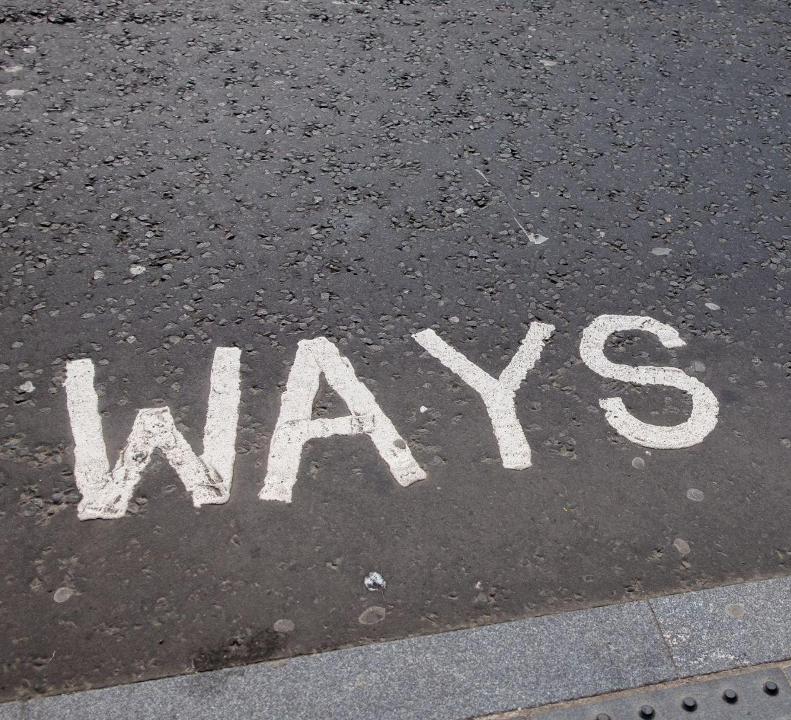
Menghindari bias
Bagaimana kita menghindari bias dalam usability testing?
Mari kita telusuri 10 langkah yang dapat kita ambil dalam merencanakan pengujian dengan efektif dan menghindari bias.
Notes:
Photo by Gunnar Ridderström on Unsplash

Slide 24

Menghindari bias
1) Ajukan pertanyaan terbuka
Saat bertanya kepada peserta tentang pendapat, preferensi, dan niat mereka, buat pertanyaan Anda tetap terbuka daripada menyajikan pilihan ini-atau-itu. Misalnya, alih-alih bertanya, “Apakah Anda akan lebih cenderung menghubungi penjual melalui nomor telepon atau formulir kontak?” coba tanyakan “Bagaimana Anda akan menghubungi penjualnya?” Mengajukan pertanyaan terbuka memungkinkan pengguna Anda untuk merespons dengan cara yang mungkin tidak Anda pikirkan. Dengan begitu, jawaban yang Anda kumpulkan tidak terpengaruh oleh asumsi Anda sendiri.
Notes:
Photo by Marcel Strauß on Unsplash

Slide 25

Menghindari bias
2) Buatlah tugas sebagai tujuan, bukan instruksi
Logika yang mendasari aturan ini sangat mirip dengan #1. Contohnya: daripada mengatakan “Temukan tautan ke informasi bantuan keuangan pada menu navigasi”, ucapkan tugas sebagai “Pelajari lebih lanjut tentang program bantuan keuangan.”
Jika Anda memberi tahu pengguna cara menyelesaikan tugas, Anda kehilangan kesempatan untuk mempelajari apa yang akan mereka lakukan secara alami.
Notes:
Photo by Javier Allegue Barros on Unsplash

Slide 26
Menghindari bias
3) Jangan mendorong pengguna ke arah hasil tertentu
Selalu ada godaan untuk mencoba dan mendorong atau membujuk pengguna untuk memberikan feedback yang mengkonfirmasi hipotesis Anda sendiri. Jika Anda mencurigai elemen atau aliran tertentu memiliki masalah kegunaan, jangan memasukkannya ke dalam skrip tugas Anda, atau menekan pengguna untuk mengatakan sesuatu tentangnya.
Notes:
Photo by Glenn Carstens-Peters on Unsplash

Slide 27
Menghindari bias
Cobalah untuk menyusun skrip tugas Anda dengan cara yang akan mengarahkan pengguna untuk terlibat dengan elemen yang Anda inginkan secara organik, dan kemudian amati pengalaman mereka dengan elemen tersebut. Jika ada masalah, kemungkinan besar mereka akan mengungkitnya.
Notes:
Photo by Glenn Carstens-Peters on Unsplash

Slide 28
Menghindari bias
4) Gunakan nada yang netral saat menulis tugas Anda
Saat Anda menulis skrip tugas, gunakan pilihan kata yang jelas, sederhana, dan netral. Jangan mencoba bersikap ramah atau lucu; jika pengguna merasakan hubungan manusiawi dengan peneliti, mereka akan lebih sulit bersikap kritis. Anda membutuhkan kejujuran yang brutal dari penguji pengguna Anda, jadi hindari menambahkan kepribadian ke skrip Anda.
Di sisi lain, jangan terlalu formal atau kaku. Pilihan kata yang terlalu teknis bisa sulit dipahami oleh pengguna biasa, dan dapat menyebabkan salah tafsir. Jauhi istilah industri atau perusahaan.
Notes:
Photo by Glenn Carstens-Peters on Unsplash

Slide 29

Menghindari bias
5) Dasarkan alur pengujian dengan data pengguna nyata
Saat Anda menulis skrip tugas untuk pengujian pengguna, pastikan perkembangan tindakan dan sasaran pengguna konsisten dengan cara orang benar-benar menggunakan situs atau aplikasi Anda – bukan hanya menurut Anda cara mereka menggunakannya, atau cara Anda ingin mereka menggunakannya.
Data dari Google Analytics dan alat pemutaran ulang seperti FullStory, TryMyUI Stream, atau Hotjar dapat membantu Anda mengumpulkan wawasan tentang alur pengguna yang realistis.
Notes:
Photo by Christin Hume on Unsplash

Slide 30

Menghindari bias
6) Uji produk pesaing untuk referensi
Melihat apa yang disukai dan tidak disukai pengguna di platform lain sangatlah berguna saat Anda mengevaluasi cara meningkatkan UX platform Anda sendiri. Aktivitas tersebut juga dapat memberi Anda pemahaman yang lebih baik tentang fitur dan praktik apa yang paling penting bagi pengguna, dan mengenal apa yang pengguna harapkan dari produk atau perusahaan Anda.
Jika Anda tidak menguji platform pesaing Anda, tanyakan kepada pengguna platform lain apa yang biasanya mereka gunakan. Ini akan membantu Anda memahami dan memperhitungkan prasangka yang mungkin mereka miliki saat mendengarkan feedback mereka.
Notes:
Photo by Austin Distel on Unsplash

Slide 31

Menghindari bias
7) Tanyakan kepada pengguna apa yang penting bagi mereka
Saat Anda meminta pengguna untuk membuat penilaian tentang sesuatu, selidiki lebih lanjut dan tanyakan mengapa mereka membuat pilihan tersebut.
Misalnya, Anda meminta pengguna untuk memilih sweater yang mereka sukai dari daftar produk Anda. Pastikan mereka melihat foto dan detail produk, memeriksa warna dan ukuran yang tersedia, dan membandingkannya dengan barang lain sebelum membuat keputusan.
Notes:
Photo by Brett Jordan on Unsplash

Slide 32
Menghindari bias
Anda mungkin memiliki beberapa gagasan tentang faktor mana yang paling penting bagi pengguna; tetapi jika Anda bertanya kepada pengguna secara langsung, jawaban mereka mungkin berbeda dari apa yang Anda asumsikan.
Dengan bertanya secara langsung, Anda dapat menghindari penarikan kesimpulan yang bias dan mendengar apa yang sebenarnya terjadi pada benak pengguna.
Notes:
Photo by Brett Jordan on Unsplash

Slide 33

Menghindari bias
8) Kumpulkan metrik kuantitatif
Salah satu cara terbaik untuk memperbaiki bias Anda dan melihat secara objektif hasil pengujian pengguna Anda adalah dengan mengumpulkan data kuantitatif. Apa pun praduga dan asumsi Anda, metrik numerik yang diambil dari pengguna saat pengujian seperti kegunaan tugas, tingkat penyelesaian, dan durasi memungkinkan Anda untuk membandingkan secara langsung bagian dari pengalaman pengguna.
Anda juga dapat menggunakannya untuk mengevaluasi dan mengukur dampak perubahan desain Anda pada pengalaman pengguna.
Notes:
Photo by Lukas Blazek on Unsplash

Slide 34
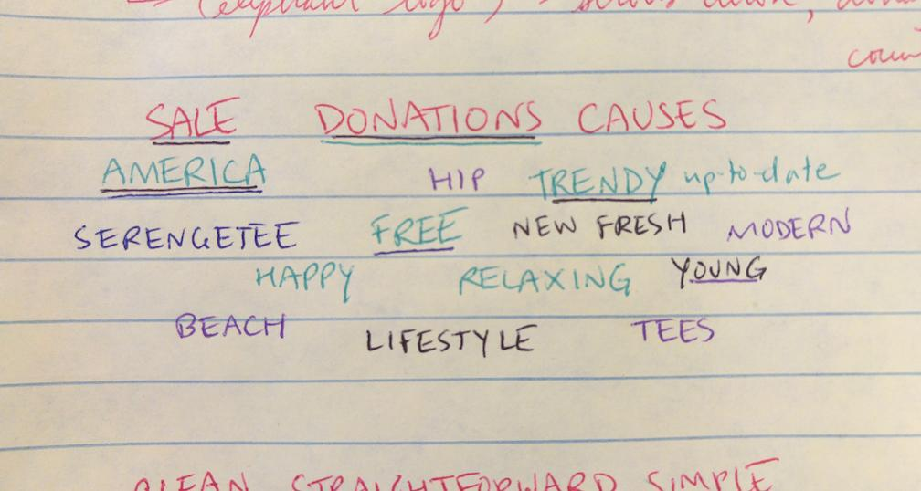
Menghindari bias
9) Tentukan metode untuk menimbang temuan Anda secara objektif
Selain metrik pengujian pengguna yang numerik, Anda bisa menggunakan sebuah word cloud: saat Anda menonton ulang video pengujian, tuliskan masalah yang muncul pada sebuah cloud yang besar. Klik kalimat dibawah, sebuah artikel untuk mengerti cara menggunakan word cloud lebih lanjut: Understanding users first impressions of website
Notes:
Image from https://www.trymyui.com/blog/2016/06/09/understanding-users-first-impressions-of-website/

Slide 35

Menghindari bias
10) Bandingkan catatan dengan rekan kerja
Terakhir, jika memungkinkan, mintalah satu atau lebih rekan kerja untuk terlibat atau menonton video pengujian dan membuat catatan dan kesimpulan mereka sendiri.
Saat Anda menggabungkan perspektif beberapa orang, bias individu akan hilang dan Anda dapat melakukan triangulasi arti semua feedback pengguna dengan lebih akurat.
Notes:
Photo by Luke Southern on Unsplash

Slide 36
Menghindari bias
Ingatlah! Tidaklah mungkin untuk menghilangkan setiap jejak bias dari penelitian Anda. Akan tetapi, sadarilah bahwa bias dapat menyusup dan dan lakukan apa yang Anda bisa untuk memperbaikinya. Bekerjalah secara kolaboratif dengan rekan satu tim dan teruslah belajar dari setiap pengujian yang Anda jalankan.
Notes:
Photo by Lukas Blazek on Unsplash

Slide 37
Menganalisa hasil

Slide 38
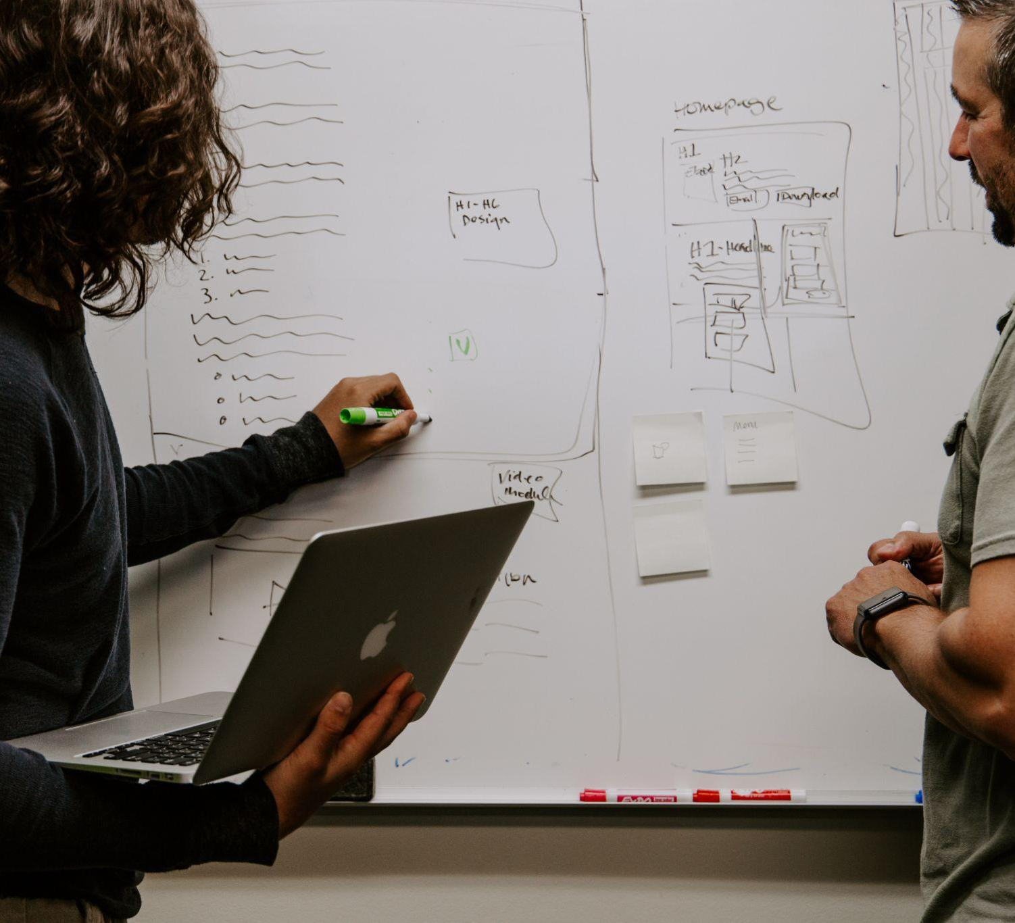
Menganalisa hasil
Menganalisa hasil pengujian
Setelah Anda selesai menjalankan sesi pengujian kegunaan, saatnya untuk mengevaluasi temuan. Pada sesi ini, kita akan mempelajari cara mengekstrak data dari hasil Anda, menganalisisnya, dan mengubahnya menjadi rencana tindakan untuk meningkatkan platform Anda. Proses mengubah sejumlah data kualitatif, transkrip, dan pengamatan menjadi sebuah laporan yang dapat ditindaklanjuti tentang masalah kegunaan tampak begitu melelahkan pada awalnya—tetapi ini hanyalah masalah mengatur temuan Anda dan mencari pola dan masalah yang berulang dalam data.
Notes:
Photo by Kaleidico on Unsplash

Slide 39

Menganalisa hasil
1) Tentukan apa yang Anda cari
Sebelum Anda mulai menganalisis hasil, tinjau tujuan awal Anda dalam pengujian pengujian. Ingatkan diri Anda tentang area masalah situs web Anda, atau poin nyeri, yang ingin Anda evaluasi.
Setelah Anda mulai meninjau data pengujian, Anda akan disajikan dengan banyak wawasan pengguna. Mengidentifikasi minat utama Anda akan membantu Anda tetap fokus pada feedback yang paling relevan.
Notes:
Photo by Sharon McCutcheon on Unsplash

Slide 40

Menganalisa hasil
2) Mulai mengorganisir data
Tinjau sesi pengujian Anda satu per satu. Tonton rekamannya, baca transkrip-nya, dan periksa catatan Anda dengan cermat.
Carilah:
- Masalah yang dihadapi pengguna saat melakukan tugas
- Tindakan yang mereka ambil.
- Komentar atau pesan (baik positif maupun negatif) yang
mereka berikan.
Notes:
Photo by Scott Graham on Unsplash

Slide 41
Menganalisa hasil
Untuk setiap masalah yang ditemukan pengguna, atau tindakan tak terduga yang mereka ambil, buat catatan terpisah. Catat tugas - tugas yang pengguna coba selesaikan dan masalah yang mereka temui, lalu tambahkan kategori dan tag tertentu sehingga Anda nanti bisa memilah dan memfilter. Jika Anda sebelumnya membuat persona pengguna atau grup pengujian, catat juga.
Notes:
Photo by Scott Graham on Unsplash

Slide 42
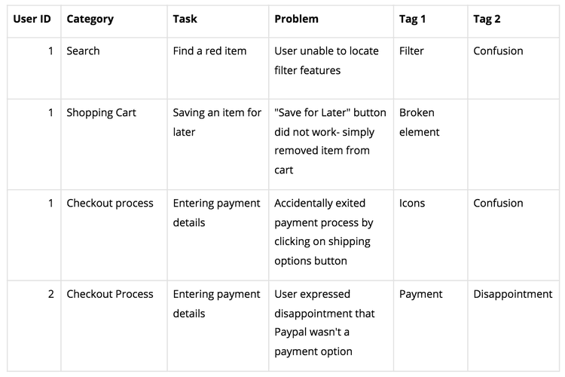
Menganalisa hasil
Sebaiknya lakukan organisasi secara digital, dengan alat seperti Excel, Sheet atau Airtable, supaya Anda dapat memindahkan data, menerapkan tag, dan mengurutkannya berdasarkan kategori dengan mudahi.
Pastikan pernyataan Anda singkat dan menggambarkan masalah dengan tepat.
Contoh buruk: pengguna mengklik tautan yang salah.
Contoh bagus: pengguna mengklik tautan untuk Kode Diskon, bukan untuk Info Pembayaran.
Setelah selesai, data Anda mungkin terlihat seperti gambar disamping.
Notes:
Image from https://www.hotjar.com/usability-testing/evaluation-analysis/

Slide 43

Menganalisa hasil
3) Tarik kesimpulan Nilai data Anda dengan ukuran kualitatif dan kuantitatif:
Analisis kuantitatif akan memberi Anda statistik yang dapat digunakan untuk mengidentifikasi keberadaan dan tingkat keparahan masalah. Analisis kualitatif akan memberi Anda wawasan tentang mengapa masalah itu ada, dan bagaimana cara memperbaikinya.
Baca lebih lanjut tentang kedua analisis, metrik - metrik-nya dan bagaimana mengorganisir data tersebut pada artikel ini.
Notes:
Photo by Towfiqu barbhuiya on Unsplash

Slide 44
Menganalisa hasil
Dalam sebagian besar studi kegunaan, fokus Anda dan sebagian besar temuan Anda akan bersifat kualitatif, tetapi menghitung beberapa metrik numerik dapat memberikan kredibilitas temuan Anda dan memberikan metrik dasar untuk mengevaluasi iterasi platform Anda di masa mendatang.
Notes:
Photo by Towfiqu barbhuiya on Unsplash

Slide 45

Menganalisa hasil
4) Atur prioritas temuan - temuan Setelah Anda memiliki daftar temuan dan masalah, beri peringkat berdasarkan dampaknya, jika masalah tersebut diselesaikan. Pertimbangkan seberapa global masalahnya pada keseluruhan platform, dan seberapa parahnya.
Kategorikan masalah menjadi: - Kritis: tidak mungkin bagi pengguna untuk menyelesaikan tugas. - Serius: membuat banyak pengguna frustasi. - Minor: menjengkelkan, tetapi tidak akan membuat pengguna pergi.
Notes:
Photo by Waldemar Brandt on Unsplash

Slide 46
Menganalisa hasil
Contoh, tidak dapat menyelesaikan pembayaran adalah masalah yang lebih mendesak daripada tidak menyukai skema warna situs. Yang pertama adalah masalah kritis yang harus segera diperbaiki, sedangkan yang kedua adalah masalah kecil yang dapat diremehkan untuk beberapa waktu ke depan.
Notes:
Photo by Waldemar Brandt on Unsplash

Slide 47

Menganalisa hasil
5) Buatlah laporan hasil
Setelah mengevaluasi data dan memprioritaskan masalah dari pengujian, pada akhirnya Anda perlu menggunakan hasilnya untuk meningkatkan platform. Dalam beberapa kasus, Anda mungkin memiliki kewenangan untuk membuat perubahan pada produk Dalam situasi lain, Anda mungkin perlu mengajukan kasus Anda ke atasan di perusahaan Anda—dan ketika itu terjadi, Anda mungkin perlu membuat draf laporan yang menjelaskan masalah yang ditemukan dan solusi yang Anda usulkan. Mari kita telusuri beberapa cara untuk membuat sebuah laporan lebih efektif.
Notes:
Photo by Kaitlyn Baker on Unsplash

Slide 48
Menganalisa hasil
Perlihatkan masalah yang paling kritis
Jelaskan dengan spesifik
Berikan bukti
Berikan solusi
Sertakan temuan positif
Jangan hanya menyajikan daftar dari semua masalah. Fokus pada masalah yang paling mendesak.
Tidak cukup hanya mengatakan “pengguna mengalami kesulitan memasukkan informasi pembayaran.” Identifikasi area spesifik dari desain, interaksi, atau aliran yang menyebabkan masalah.
Cuplikan video, screenshots, atau transkrip dari pengujian dapat membantu memperjelas maksud Anda. Pertimbangkan untuk menyajikan laporan Anda dalam bentuk tayangan slide, bukan sebagai dokumen tertulis,
Brainstorm solusi untuk masalah dengan prioritas tertinggi. Jika masalah Anda adalah pengguna tidak memahami opsi pengiriman, solusi bisa ada pada perubahan desain atau copywriting.
Selain masalah yang telah Anda identifikasi, sertakan feedback positif yang berarti yang Anda temukan. Ini membantu tim mengetahui apa yang berfungsi dengan baik dan mem- pertahankan fitur tersebut pada iterasi yang mendatang.
Notes:
Photo by Sigmund on Unsplash

Slide 49
Saatnya Quiz

Slide 50
Quiz
1. Saat merekrut, faktor demografi dan psikografis perlu di pertimbangkan. Contoh faktor demografi adalah…
Kepribadian
Usia
Pendapat
Gaya hidup

Slide 51
Quiz
1. Saat merekrut, faktor demografi dan psikografis perlu di pertimbangkan. Contoh faktor demografi adalah…
Kepribadian
Usia
Pendapat
Gaya hidup
Contoh faktor demografi pengguna: usia, tempat tinggal, pendapatan.

Slide 52
Quiz
2. Tim desain, atau perwakilan dari tim desain, perlu dilibatkan dalam pengujian kegunaan. Kenapa?
Untuk membaca laporan.
Untuk menjadi moderator.
Untuk melihat perilaku pengguna.

Slide 53
Quiz
2. Tim desain, atau perwakilan dari tim desain, perlu dilibatkan dalam pengujian kegunaan. Kenapa?
Untuk membaca laporan.
Untuk menjadi moderator.
Untuk melihat perilaku pengguna.
Dengan dilibatkan, tim desain mampu melihat secara langsung bagaimana pengguna berinteraksi dengan produk dan masalah apa yang mereka hadapi.

Slide 54
Quiz
3. Pertanyaan yang benar tentang populasi dan sampel adalah...
Ukuran sampel selalu lebih kecil dari ukuran total populasi.
Ukuran sampel selalu lebih besar dari ukuran total populasi.
Sampel adalah keseluruhan kelompok yang ingin Anda jadikan target dari produk Anda.
Populasi kelompok tertentu yang akan Anda kumpulkan datanya.

Slide 55
Quiz
3. Pertanyaan yang benar tentang populasi dan sampel adalah...
Ukuran sampel selalu lebih kecil dari ukuran total populasi.
Ukuran sampel selalu lebih besar dari ukuran total populasi.
Sampel adalah keseluruhan kelompok yang ingin Anda jadikan target dari produk Anda.
Populasi kelompok tertentu yang akan Anda kumpulkan datanya.
Ukuran sampel selalu lebih kecil dari ukuran total populasi. Ini dikarenakan sampel ditarik dari sebuah populasi.

Slide 56
Quiz
4. Berikut adalah beberapa cara untuk menghindari bias, kecuali...
Gunakan nada yang netral saat menulis tugas Anda
Jangan mendorong pengguna ke arah hasil tertentu
Buatlah tugas sebagai instruksi, bukan tujuan
Ajukan pertanyaan terbuka

Slide 57
Quiz
4. Berikut adalah beberapa cara untuk menghindari bias, kecuali...
Gunakan nada yang netral saat menulis tugas Anda
Jangan mendorong pengguna ke arah hasil tertentu
Buatlah tugas sebagai instruksi, bukan tujuan
Ajukan pertanyaan terbuka
Untuk menghindari bias, Anda perlu membuat tugas sebagai tujuan, bukan instruksi.

Slide 58
Quiz
5. Berikut adalah beberapa cara untuk menghindari bias, kecuali...
Bandingkan catatan dengan rekan kerja
Kumpulkan metrik kuantitatif
Hindari produk pesaing untuk referensi
Tanyakan kepada pengguna apa yang penting bagi mereka

Slide 59
Quiz
5. Berikut adalah beberapa cara untuk menghindari bias, kecuali...
Bandingkan catatan dengan rekan kerja
Kumpulkan metrik kuantitatif
Hindari produk pesaing untuk referensi
Tanyakan kepada pengguna apa yang penting bagi mereka
Sebaliknya, kita perlu melibatkan produk pesaing pada tugas pengujian, atau menyelipkan pada pertanyaan pada pengguna,

Slide 60
Quiz
6. Berikut adalah beberapa cara untuk membuat sebuah laporan lebih efektif., kecuali...
Perlihatkan semua masalah dengan spesifik
Berikan bukti dan solusi masalah
Sertakan temuan positif yang ditemukan

Slide 61
Quiz
6. Berikut adalah beberapa cara untuk membuat sebuah laporan lebih efektif., kecuali...
Perlihatkan semua masalah dengan spesifik
Berikan bukti dan solusi masalah
Sertakan temuan positif yang ditemukan
Tidak perlu memperlihatkan semua masalah dengan spesifik, hanya yang mendesak. Sisanya bisa diperlihatkan akan tetapi tidak perlu dibahas dengan detil karena akan memakan waktu.

Slide 62
Quiz
7. Pastikan untuk melakukan pengujian QA yang ekstensif sebelum melakukan pengujian kegunaan apa pun atau Anda akan membuang banyak waktu. Apa itu QA?
Quality Assuming
Quality Assurance
Quantity Assurance
Qualification Agreement

Slide 63
Quiz
7. Pastikan untuk melakukan pengujian QA yang ekstensif sebelum melakukan pengujian kegunaan apa pun atau Anda akan membuang banyak waktu. Apa itu QA?
Quality Assuming
Quality Assurance
Quantity Assurance
Qualification Agreement
QA singkatan dari Quality Assurance adalah serangkaian proses sistematis untuk menentukan apakah suatu produk atau jasa memenuhi syarat.

Slide 64
Referensi dan bacaan lebih lanjut
Referensi dan bacaan lebih lanjut
1) Design Thinking by Interaction Design Foundation
2) Best practices for usability testing in UX design by
Adobe XD 3) Why you only need to test with 5 users by Nielsen Norman Group
4) Avoid bias in user testing by Trymyui 5) Understanding users first impressions of website by Trymyui 6) How to write tasks, Vol. 3: Prototype & wireframe usability testing by Trymyui 7) How to analyze and report usability test results by Maze 8) Usability testing template checklist by Hotjar 9) Usability evaluation and analysis by Hotjar 10) Quantitative vs. Qualitative Usability Testing by Nielsen Norman Group

Slide 65

TERIMA
KASIH

